Slide 1

Good morning

Slide 2

ដឹងទេថាសារធាតុចិញ្ចឹមមានប្រភពមកពីណា?

Slide 3
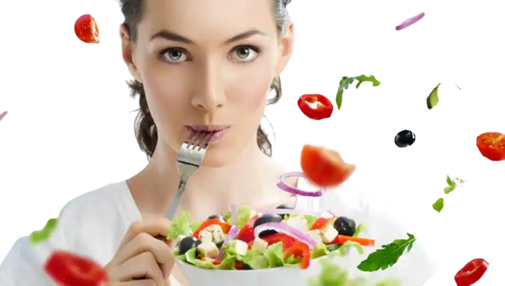
Healthy food

Slide 4


Slide 5
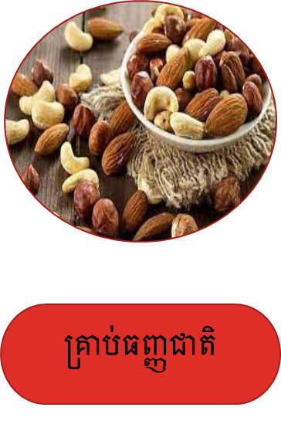

Slide 6
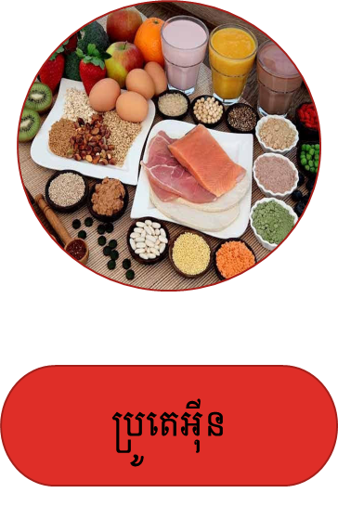

Slide 7
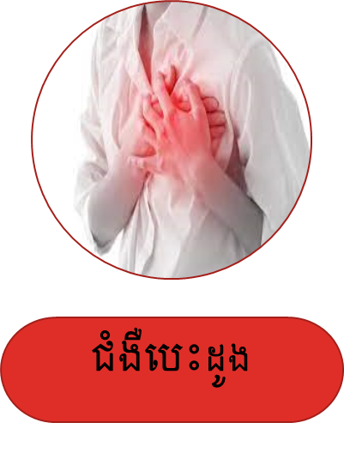

Slide 8
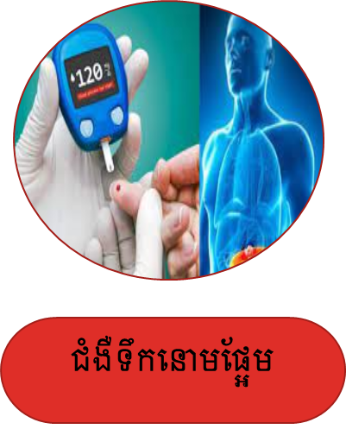

Slide 9


Slide 10
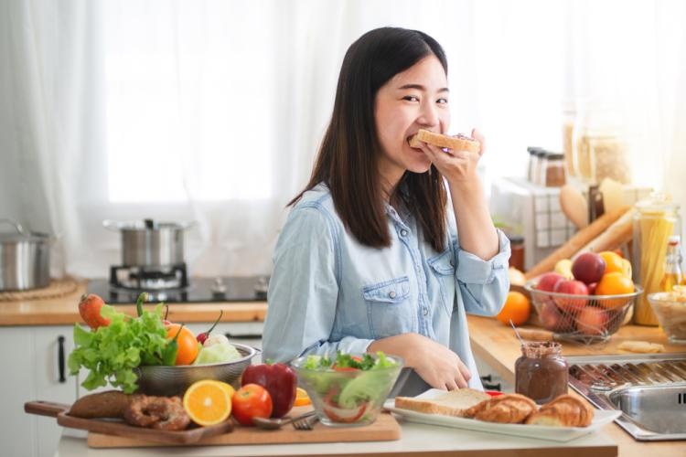
ទម្លាប់នៃការញ៉ាំអាហារដែលមានសុខភាពល្អត្រូវបានបង្ហាញថាមានការអនុវត្តការងារខ្ពស់ អវត្តមានទាប និងការពេញចិត្តជារួមកាន់តែច្រើន

